Slide 1
امثلة:
عند اكمال تمارين
في عملية القسمة
المقسوم نقسمها
على ناتج القسمة
مثال:
2=__÷10
نقسم ال10
على 2
نحصل على 5
2=_5_÷10
اكمل التمارين التالية:
7=__÷21
5=__÷30
4=__÷28
10=__÷100
9=__÷45
9=__÷81
10=___÷90
7=__÷14
2=__÷12
4=__÷16
6=__÷30
5=___÷25
3=__÷18
8=__÷24
8=__÷16
5=__÷10
3=__÷15
5=__÷40
6=___÷24

Slide 2
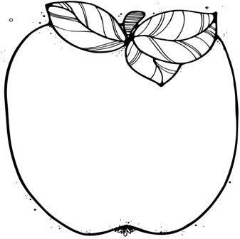
عند تركيب تمارين
يجب ان ننتبه ان المقسوم دائما اكبر من المقسوم عليه ومن ناتج القسمة
لذلك نفكر في عدد كبير يقسم على الناتج
مثال:
3=__÷__
نأخذ 18 نقسمه على 3 يعطينا 6
لذلك نكتب :
3=__6÷_18_
ركب التمارين التالية بأعداد مختلفة
حتى تحصل على ناتج القسمة:
امثلة:
3=__÷__
8=__÷__
9=__÷__
2=__÷__
5=__÷__
7=__÷__
5=__÷__
10=__÷__
4=__÷__
6=__÷__
3=__÷__
8=__÷__
9=__÷__
2=__÷__
5=__÷__
7=__÷__
5=__÷__
10=__÷__
1=__÷__
6=__÷__

